Slide 1
Diagrammes de phases Alliages

Slide 2
H. De Leiris, Métaux et Alliages - Tomes 1 à 3, éditions Masson & Cie

Slide 14
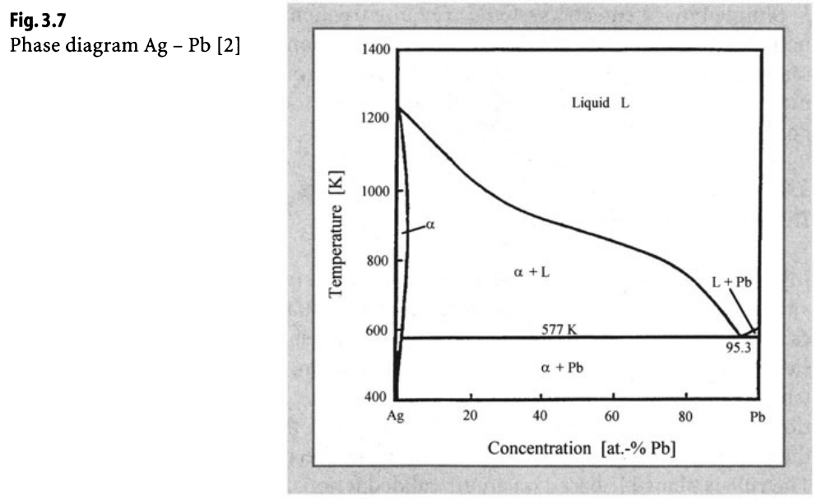
Predel, B., Hoch, M., Pool, M., Phase diagrams and heterogeneous equilibra, éditions Springer

Slide 15
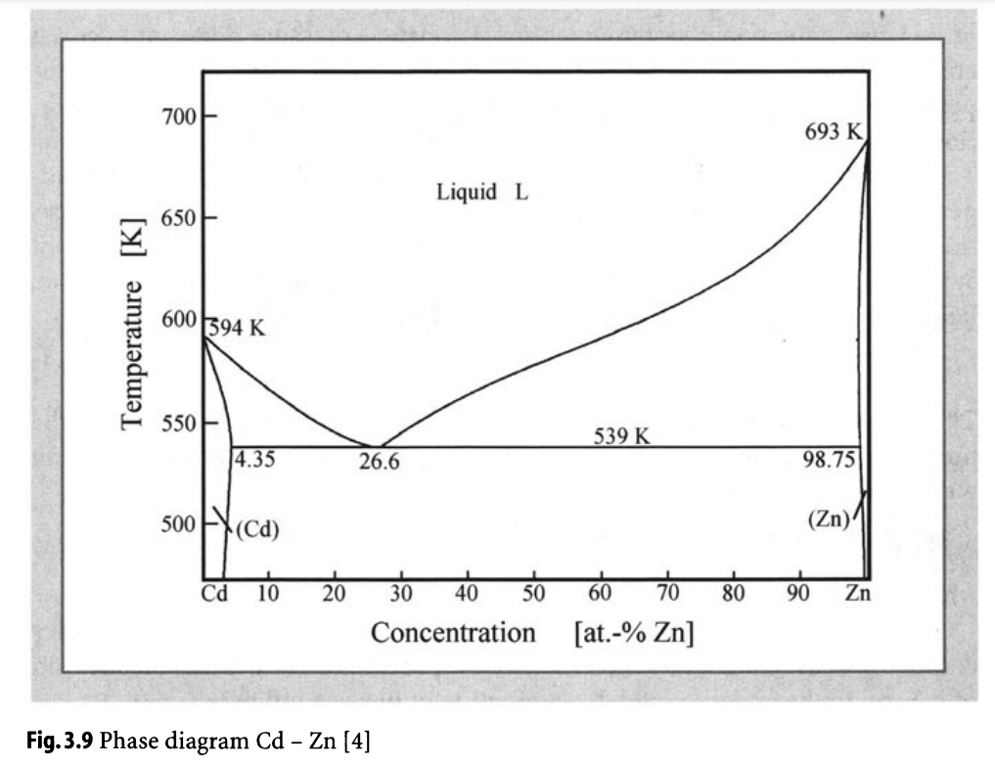

Slide 16
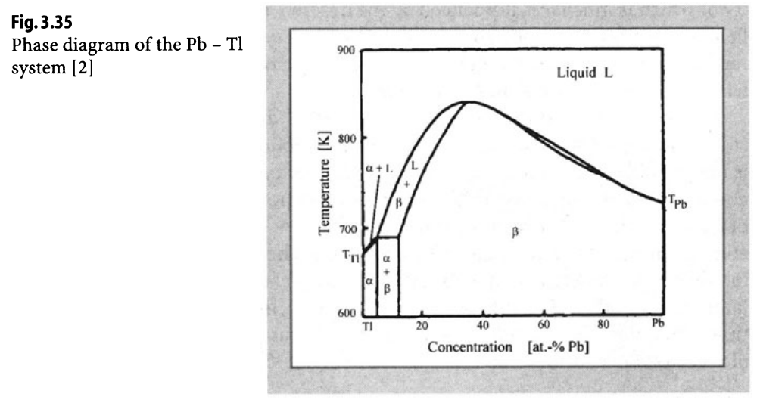

Slide 17
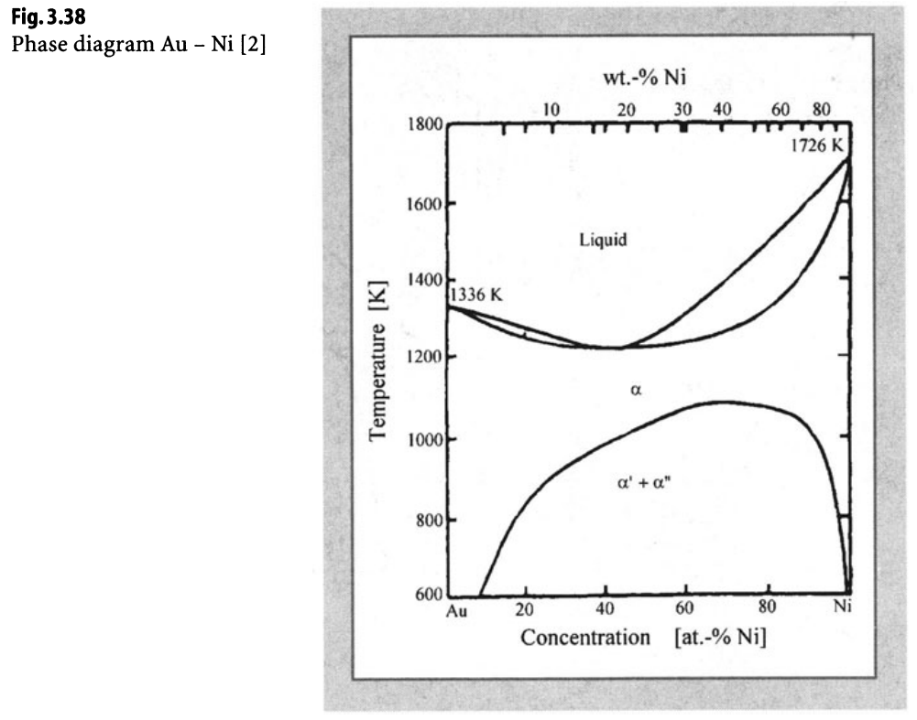

Slide 18
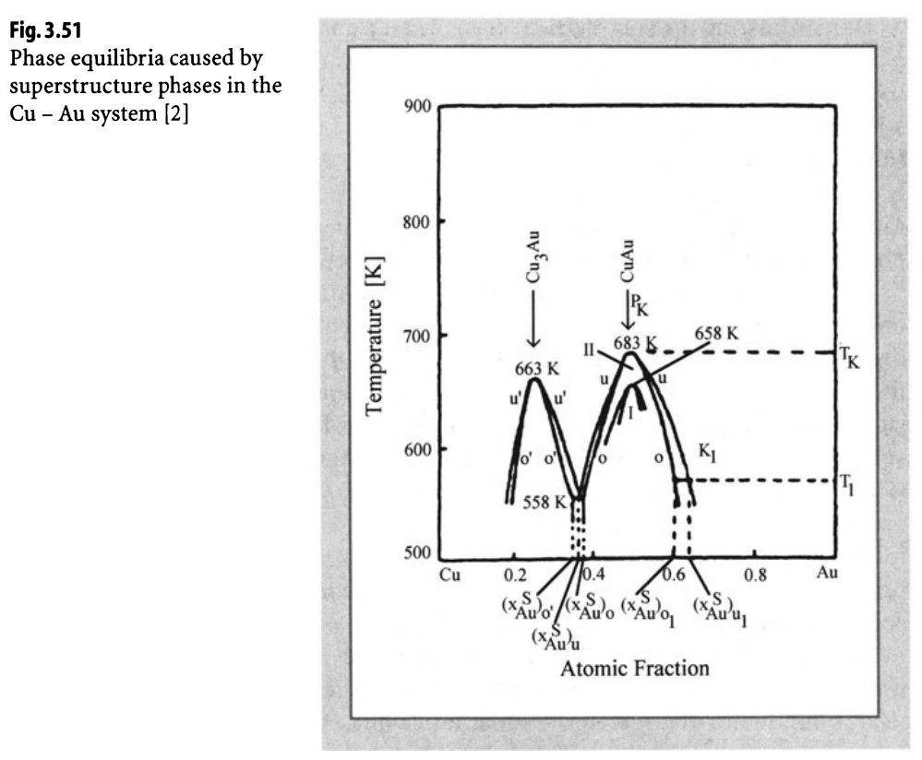

Slide 19
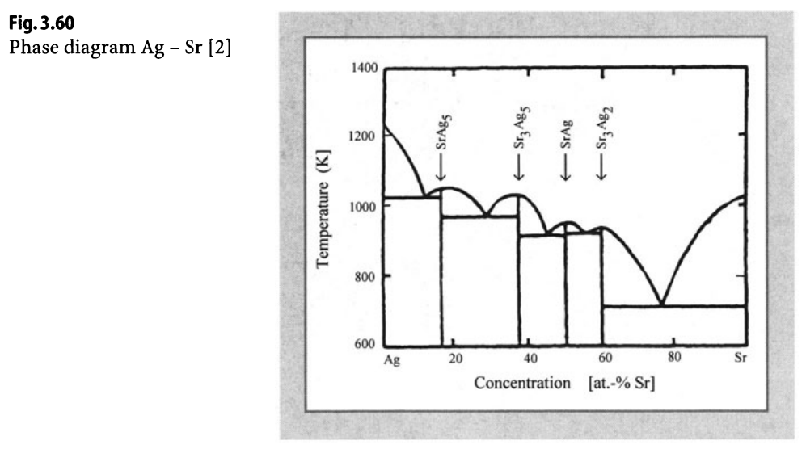

Slide 20
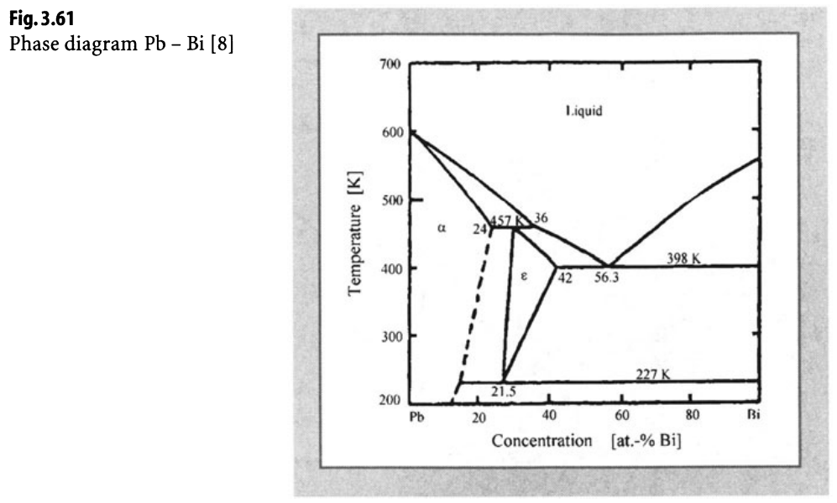

Slide 21
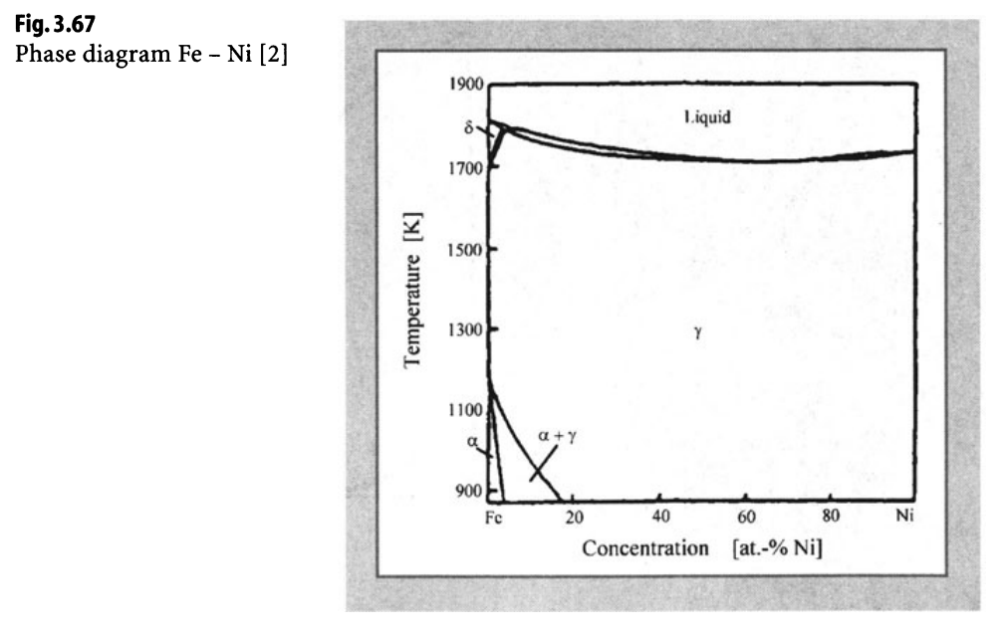

Slide 22
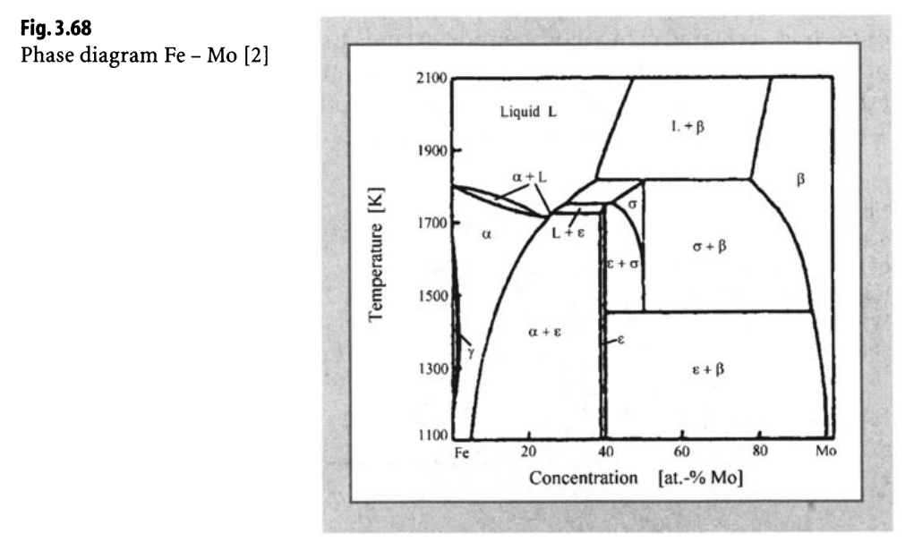

Slide 23
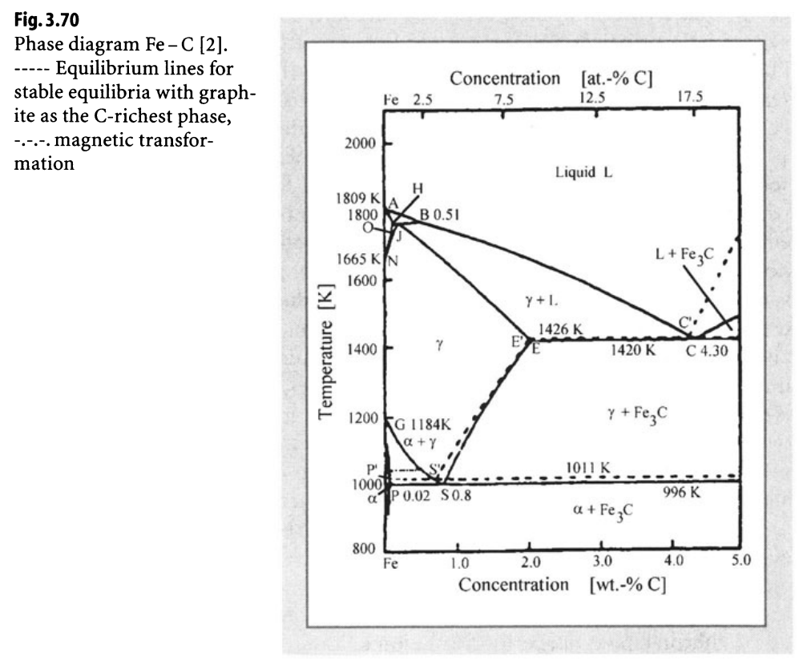

Slide 24
